Slide 1
문자열, 리스트, 딕셔너리와 관련된 기본 함수

Slide 2
목차
시작하기 전에
리스트에 적용할 수 있는 기본 함수: min( ), max( ), sum( )
reversed() 함수로 리스트 뒤집기
enumerate() 함수와 반복문 조합하기
딕셔너리의 items() 함수와 반복문 조합하기
리스트 내포
좀 더 알아보기(1) - 구문 내부에 여러 줄 문자열을 사용했을 때 문제점
좀 더 알아보기(2) - 이터레이터
키워드로 정리하는 핵심 포인트
확인문제

Slide 3
시작하기 전에
[핵심 키워드] : reversed(), enumerate(), items(), 리스트 내포
[핵심 포인트]
반복문과 관련된 파이썬만의 기능들에 대해 알아본다.

Slide 4
시작하기 전에
파이썬만의 고유한 기능들
리스트에 적용할 수 있는 기본 함수 : min(), max(), sun()
리스트 뒤집기 : reversed()
현재 인덱스가 몇 번째인지 확인하기 : enumerate()
딕셔너리로 쉽게 반복문 작성하기 : item()
리스트 안에 for문 사용하기 : 리스트 내포

Slide 5
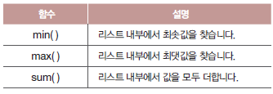
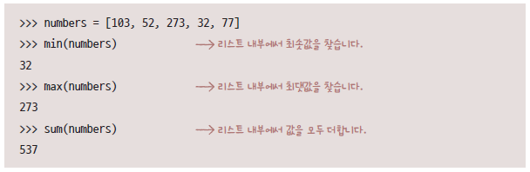
리스트에 적용할 수 있는 기본 함수
min(), max(), sum() 함수
리스트를 매개변수로 넣어 사용하는 기본 함수들

Slide 6
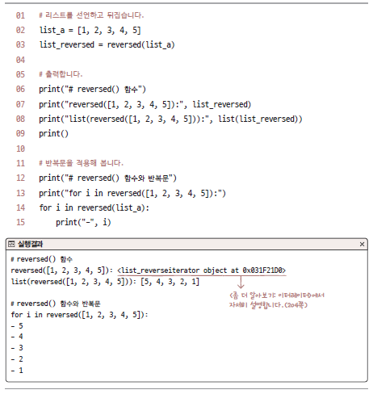
reversed() 함수로 리스트 뒤집기
reversed() 함수
리스트에서 요소 순서 뒤집기

Slide 7
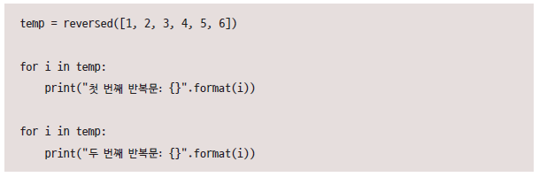
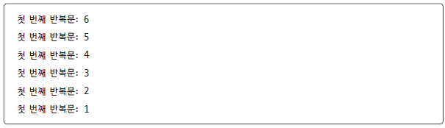
reversed() 함수로 리스트 뒤집기
reversed() 함수와 반복문 조합할 때는 함수 결과 여러 번 활용하지 않고
for 구문 내부에 reversed() 함수 곧바로 넣어서 사용
잘못된 예

Slide 8
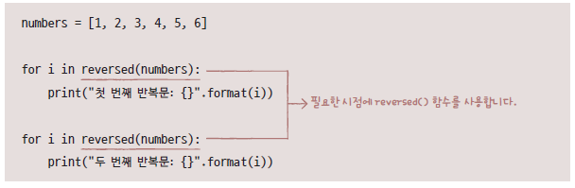
reversed() 함수로 리스트 뒤집기
바른 예

Slide 9

enumerate() 함수와 반복문 조합하기
enumerate() 함수
리스트 요소 반복할 때 현재 인덱스가 몇 번째인지 확인
예시

Slide 10
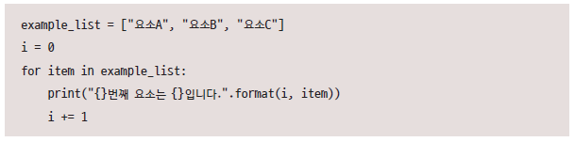

enumerate() 함수와 반복문 조합하기
방법 1
방법 2

Slide 11
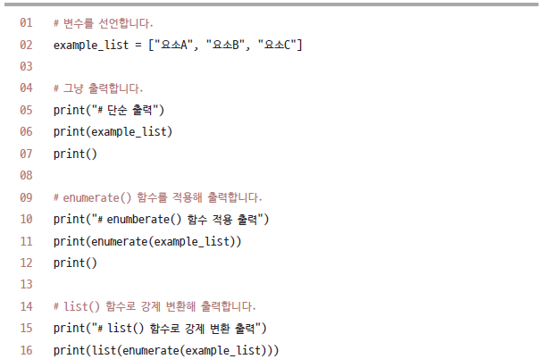
enumerate() 함수와 반복문 조합하기
예시 – enumerate() 함수와 리스트

Slide 12
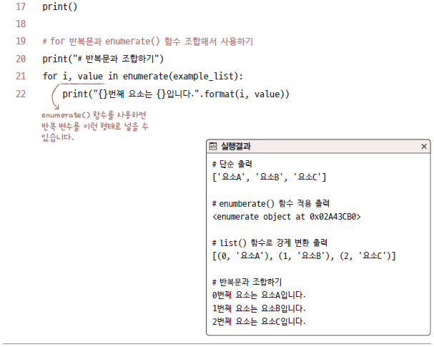
enumerate() 함수와 반복문 조합하기

Slide 13
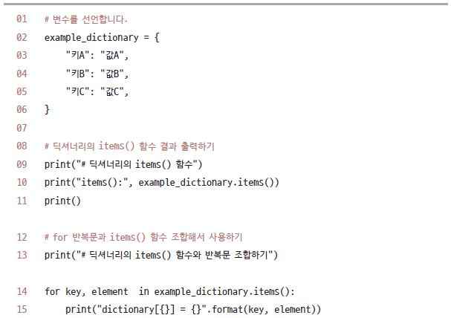
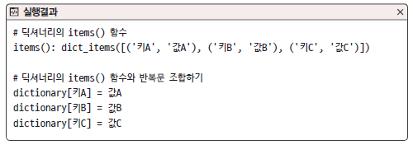
딕셔너리의 items() 함수와 반복문 조합하기
딕셔너리와 items() 함수 함께 사용하면 키와 값을 조합하여
쉽게 반복문 작성할 수 있음

Slide 14
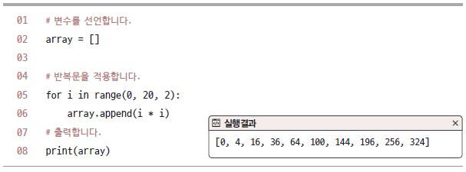
리스트 내포
반복문 사용하여 리스트 재조합하는 경우
예시 – 반복문을 사용한 리스트 생성

Slide 15
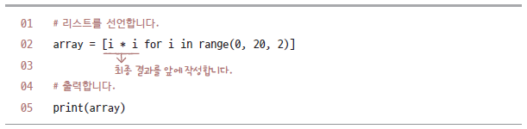
리스트 내포
예시 – 리스트 안에 for문 사용하기
리스트 내포 (list comprehension)

Slide 16
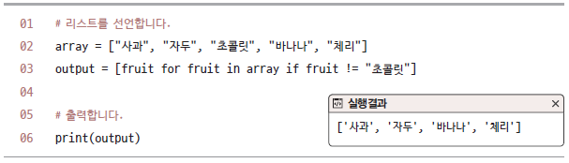
리스트 내포
예시 – 조건을 활용한 리스트 내포

Slide 17
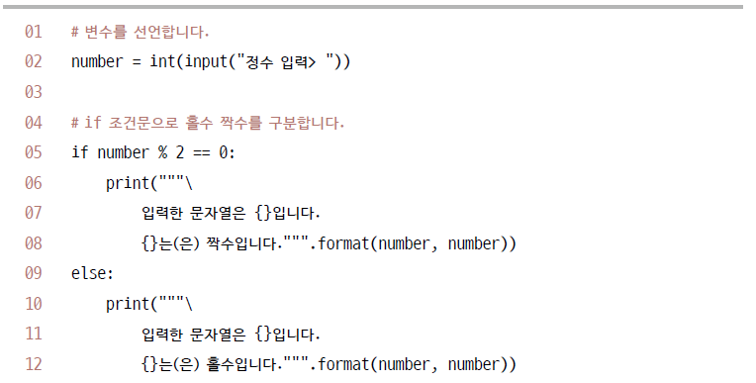
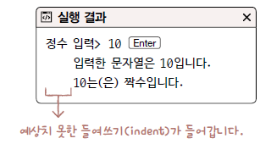
구문 내부에 여러 줄 문자열을 사용했을 때 문제점
좀 더 알아보기 ①
예시 – if 조건문과 여러 줄 문자열(1)

Slide 18
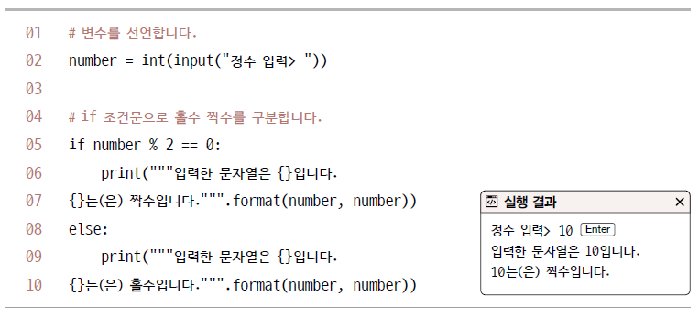
구문 내부에 여러 줄 문자열을 사용했을 때 문제점
좀 더 알아보기 ①
예시 - if 조건문과 여러 줄 문자열(2)

Slide 19
구문 내부에 여러 줄 문자열을 사용했을 때 문제점
좀 더 알아보기 ①
예시 - if 조건문과 여러 줄 문자열(2)

Slide 20
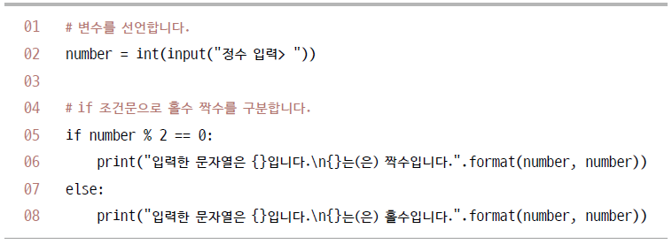
구문 내부에 여러 줄 문자열을 사용했을 때 문제점
좀 더 알아보기 ①
예시 - if 조건문과 긴 문자열

Slide 21
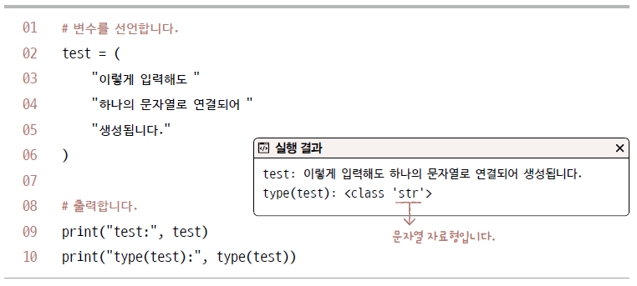
구문 내부에 여러 줄 문자열을 사용했을 때 문제점
좀 더 알아보기 ①
예시 - 괄호로 문자열 연결하기

Slide 22
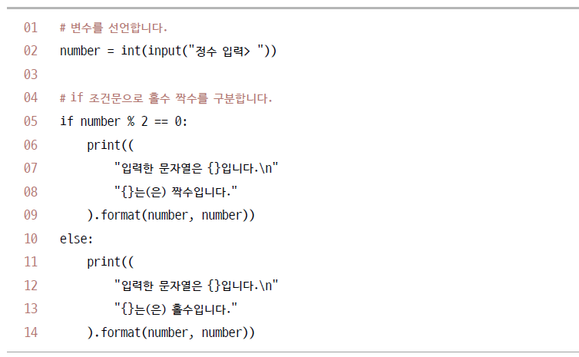
구문 내부에 여러 줄 문자열을 사용했을 때 문제점
좀 더 알아보기 ①
예시 - 여러 줄 문자열과 if 구문을 조합했을 때의 문제 해결(1)

Slide 23

구문 내부에 여러 줄 문자열을 사용했을 때 문제점
좀 더 알아보기 ①
문자열의 join( ) 함수 - 리스트의 요소를 문자열로 연결

Slide 24
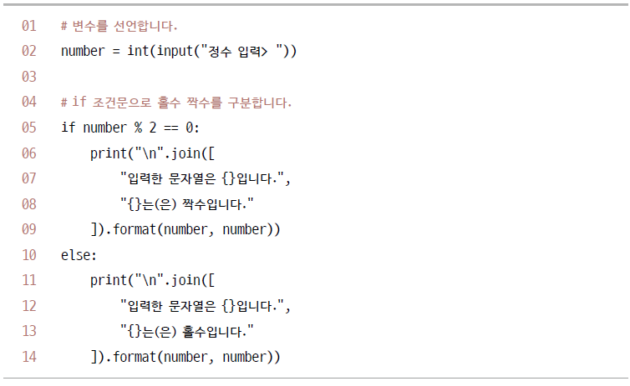
구문 내부에 여러 줄 문자열을 사용했을 때 문제점
좀 더 알아보기 ①
예시 - 여러 줄 문자열과 if 구문을 조합했을 때의 문제 해결(2)

Slide 25
이터레이터
좀 더 알아보기 ②
이터러블(iterable)
내부에 있는 요소들을 차례차례 꺼낼 수 있는 객체
리스트, 딕셔너리, 문자열, 튜플(5장 참고) 등
이터레이터(iterator)
이터러블 중 next( ) 함수를 적용해 하나하나 꺼낼 수 있는 요소

Slide 26
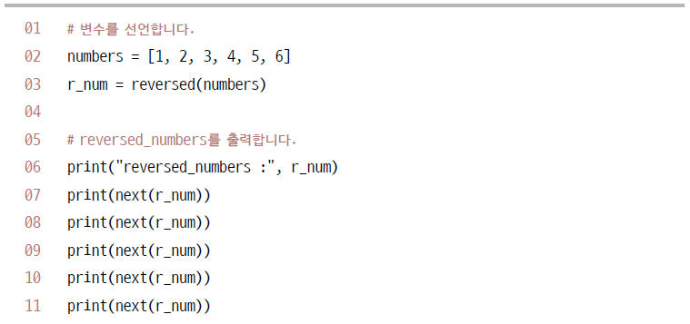
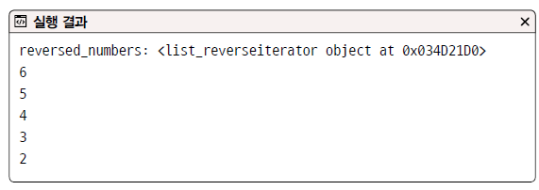
이터레이터
좀 더 알아보기 ②
예시 -reversed( ) 함수와 이터레이터

Slide 27
키워드로 정리하는 핵심 포인트
마무리
reversed( ) 함수 : 매개변수에 리스트를 넣으면 요소의 순서를 뒤집을 수 있음
enumerate() 함수 : 매개변수에 리스트를 넣으면 인덱스와 값을 쌍으로 사용해 반복문을 돌릴 수 있게 하는 함수
items() 함수 : 키와 쌍으로 사용해 반복문을 돌릴 수 있게 하는 딕셔너리 함수
리스트 내포 : 반복문과 조건문을 대괄호 안에 넣는 형태를 사용하여 리스트 생성하는 파이썬의 특수 구문. list comprehensions 기억할 것

Slide 28
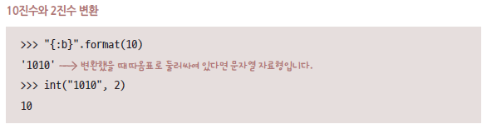
확인문제
마무리
다음 중 enumerate() 함수와 items() 함수의 사용법으로 올바른 것은?
리스트.enumerate()
enumerate(리스트)
딕셔너리.items()
items(딕셔너리)
2진수, 8진수, 16진수로 변환하는 코드는 많이 사용됩니다.
다음과 같은 형태로 10진수를 변환할 수 있습니다.

Slide 29
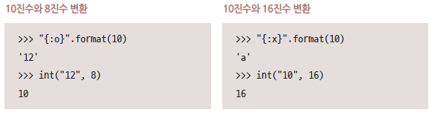

확인문제
마무리
추가로 반복 가능한 객체의 count() 함수는 다음과 같이 사용합니다.

Slide 30
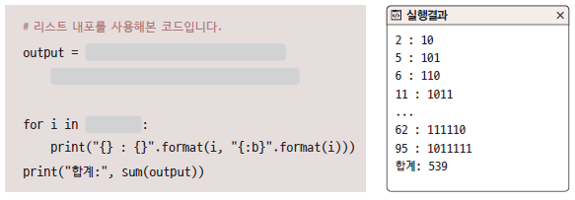
확인문제
마무리
이를 활용해서 1~100 사이에 있는 숫자 중 2진수로 변환했을 때
0이 하나만 포함된 숫자를 찾고, 그 숫자들의 합을 구하는 코드를
만들어보세요.

Slide 31
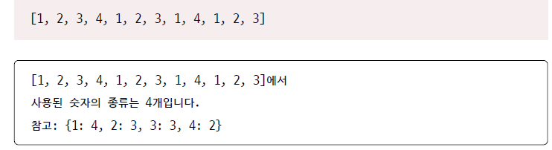
도전문제
마무리
숫자의 종류
다음리스트에서 몇 가지 종류의 숫자가 사용되었는지 구하는 프로그램을 만들어 보세요. 1, 2, 3, 4가 사용되었으므로 4개가 사용되었다고 출력하면 됩니다

Slide 32
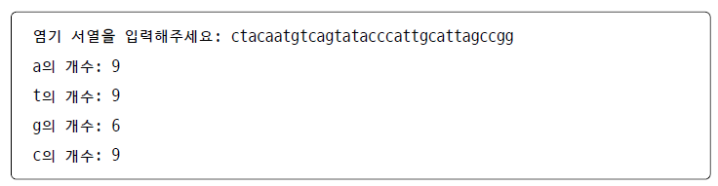
도전문제
마무리
염기의 개수
염기 서열을 입력했을 때 각각의 염기가 몇 개 포함되어 있는지 세는 프로그램을 구현해 보세요

Slide 33
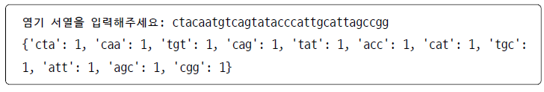
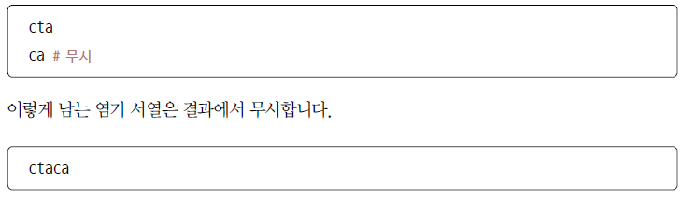
도전문제
마무리
염기 코돈 개수
염기 서열을 입력했을 때 어떤 코돈이 몇 개 존재하는지 다음과 같이 출력하는 프로그램을 구현해 보세요.
다음과 같이 5글자를 입력하면 분석했을 때 마지막 염기 서열이 3개로 조합되지 못할 것입니다.

Slide 34

도전문제
마무리
2차원 리스트 평탄화
리스트 평탄화(list flatten) - 다음과 같이 리스트가 중첩되어 있을 때 중첩을 제거하는 처리
[1, 2, [3, 4], 5, [6, 7], [8, 9]]이라는 중첩 리스트를 입력했을 때 다음과 같이 출력하는 프로그램을 구현해 보세요.

Slide 35
Thank You!

